Slide 1
Население Поволжского экономического района
Урок в 9 классе по курсу «Экономическая география России»
Автор: Тищенко Н.И., учитель географии ГБОУ ЦО № 141

Slide 2
Численность населения Поволжья
(по данным переписи 2012 г.)
Район | Площадь, тыс. км² | Население, чел.
Астраханская область | 44,1 | 1 005 276
Волгоградская область | 112,9 | 2 699 223
Пензенская область | 43,2 | 1 452 941
Самарская область | 53,6 | 3 239 737
Саратовская область | 101,2 | 2 668 310
Ульяновская область | 37,3 | 1 382 811
Республика Татарстан | 68 | 3 779 265
Республика Калмыкия | 76,1 | 292 410
Итого: | 536,4 | 16 519 972

Slide 3
Национальный состав населения Поволжья
Более 73% - русские
16% - татары,
3% - мордва
2% - чуваши,
> 1% - калмыки
Украинцы
Белорусы
Казахи
Марийцы
Немцы
И другие
Около 4%

Slide 4
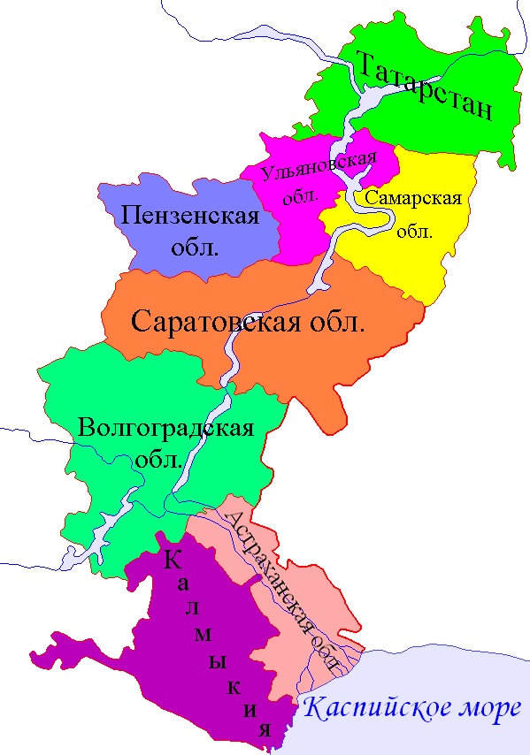
Поволжский экономический район
Главная градообразующая ось района – река Волга, служившая с давних времен каналом проницаемости при взаимных контактах Руси, татарских ханств, Ближнего Востока и Средней Азии.

Slide 5
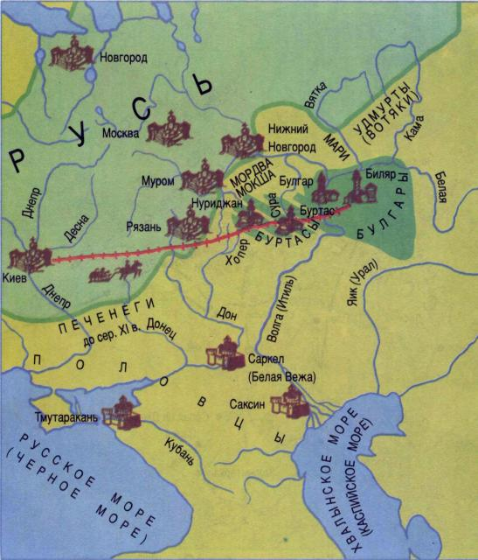
Регион вошел в состав Русского централизованного государства во второй половине 16 века после присоединения Казанского и Астраханского ханств.

Slide 6
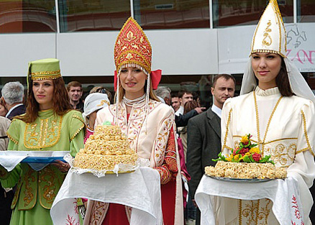
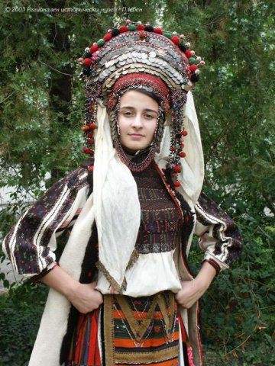
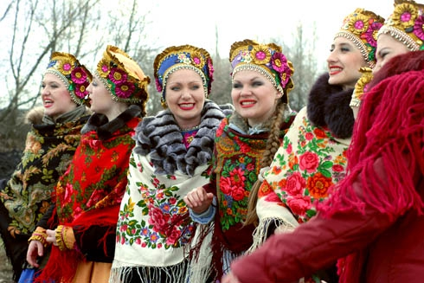
В этническом составе регион очень пестрый: татары, русские калмыки, немцы. Преобладает русское население.
Татары
Чуваши
Русские

Slide 7
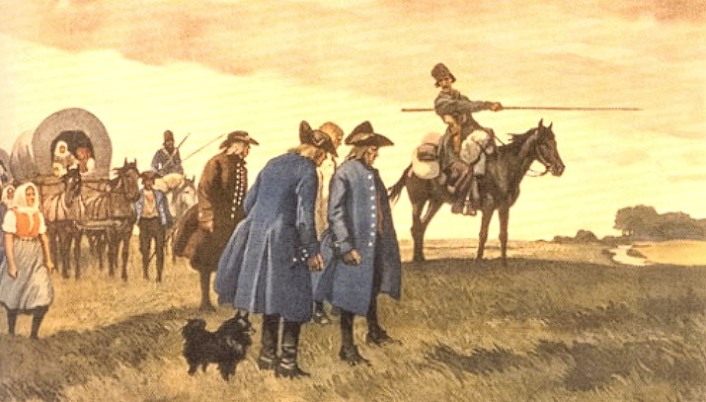
Манифест Екатерины II 1762 года.
носил название «О дозволении всем иностранцам, в Россию въезжающим, поселяться в которых губерниях они пожелают и о дарованных им правах». Согласно указу заселению иностранными гражданами подлежали плохо обжитые регионы России. Перепись 1769 года показала, что в Поволжье жило шесть с половиной тысяч немецких семей в 105 колониях Поволжья.

Slide 8
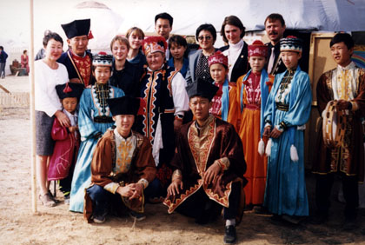
Первые упоминания о калмыках в русских источниках относятся к началу XVI века, времени царствования Елены Глинской. В 1698 хана Аюки образовалось самостоятельное Калмыцкое ханство. После смерти Аюки Калмыцкое ханство попадает в зависимость от России. В 1771 Калмыцкое ханство прекратило свое существование и было аннексировано Россией. В 1825 году калмыки подают под власть Российской империи. В 1943 г. калмыки по обвинению в массовом предательстве Советской Родины были депортированы в районы Сибири, Средней Азии и Казахстана, во время депортации погибло более трети народа.

Slide 9
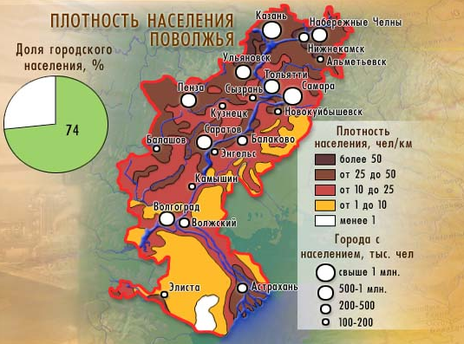
Поволжье – один из самых густонаселенных регионов России. Средняя плотность населения здесь в 3 раза выше, чем по стране.

Slide 10
Плотность населения
Район | Площадь, тыс. км² | Население, чел. | Плотность населения
Астраханская область | 44,1 | 1 005 276 | 23 чел. на 1 км²
Волгоградская область | 112,9 | 2 699 223 | 23 чел. на 1 км²
Пензенская область | 43,2 | 1 452 941 | 35 чел. на 1 км²
Самарская область | 53,6 | 3 239 737 | 61 чел. на 1 км²
Саратовская область | 101,2 | 2 668 310 | 26 чел. на 1 км²
Ульяновская область | 37,3 | 1 382 811 | 39 чел. на 1 км²
Республика Татарстан | 68 | 3 779 265 | 55 чел. на 1 км²
Республика Калмыкия | 76,1 | 292 410 | 4 чел. на 1 км²
Итого: | 536,4 | 16 519 972 | Средняя 33 чел. на 1 км²

Slide 11
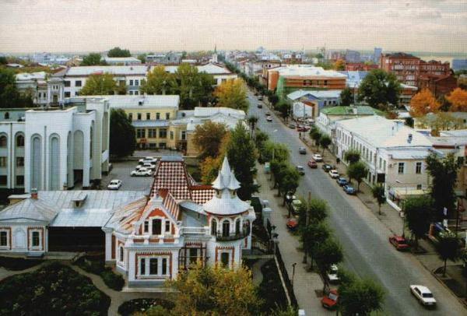
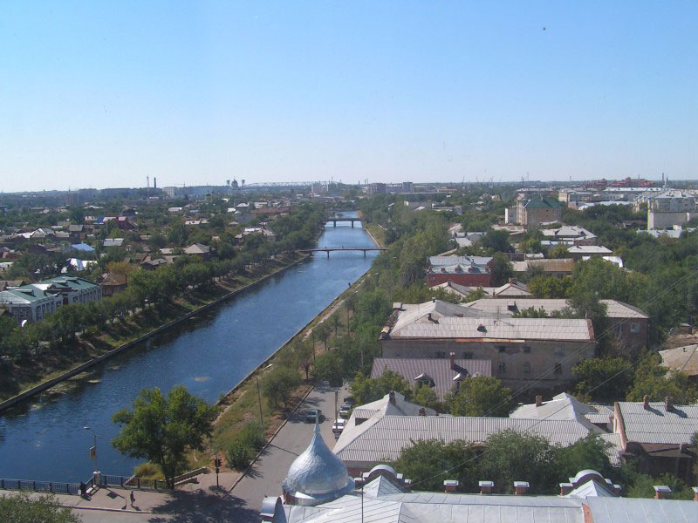
Названия многих населенных пунктов имеют тюркское происхождение: Саратов, Астрахань, Ахтубинск и др.
В бассейне реки Дон развиты традиции казачества имеющие постоянные поселения с 16 века.
Самара
Астрахань

Slide 12
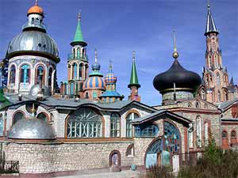
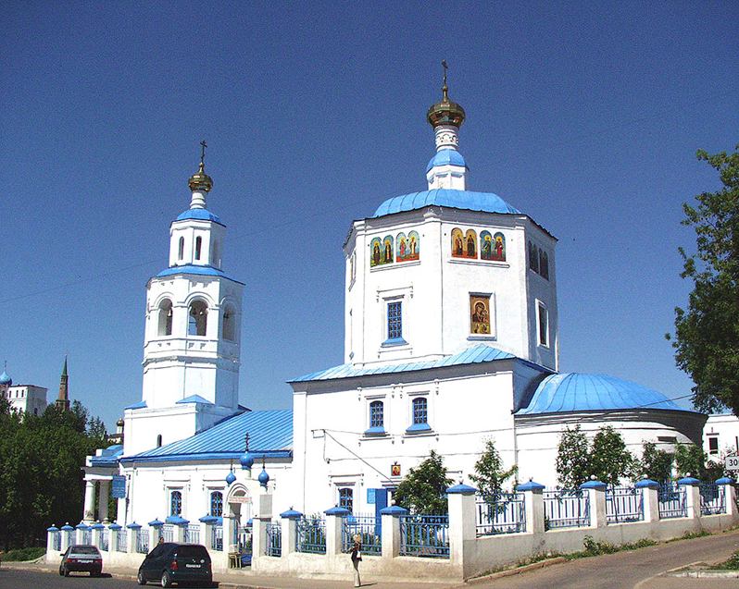
Преобладающие религии: православие, ислам, буддизм.
Храмы Поволжья
Казань. "Храм Мира", объединена под одной крышей символика всех религий.
Казань. Храм мученицы Параскевы Пятницы | церковь, памятник архитектуры. 16 век

Slide 13
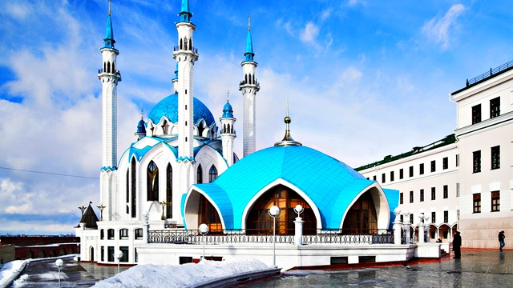
Мечеть Кул Шариф г. Казань.

Slide 14
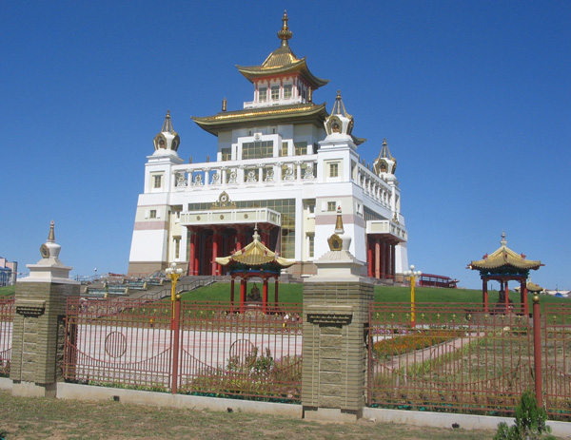
Храм «Золотая обитель Будды Шакьямуни» – одна из главных достопримечательностей Элисты, был открыт 27 декабря 2005 года, крупнейший буддийский храм Европы, в котором расположена самая высокая в Европе статуя Будды.

Slide 15
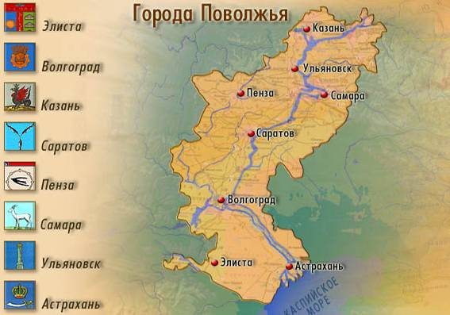

Slide 16
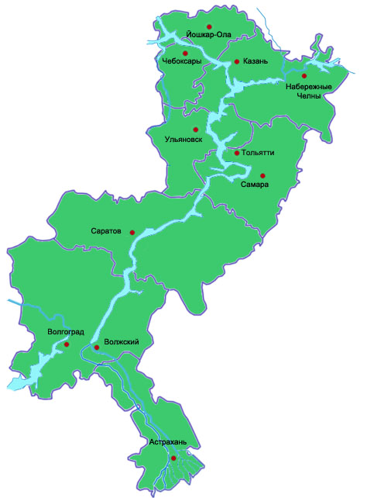
Крупнейшие города Нижней Волги: Волгоград, Саратов, Астрахань, Волжский, Энгельс, Балаково, Камышин, Элиста.
Району свойственна парность городов размещенных по берегам Волги: Балаково – Вольск, Саратов-Энгельс, Камышин – Николаевск, Волгоград – Волжский . В верхнем течении Волги: Казань – Набережные Челны, Йошкар-Ола, Чебоксары
Урбанизация населения района – 74%

Slide 17
Выводы
Поволжье – густонаселенный, хорошо освоенный регион России.
Отличается высокой долей урбанизации.
В Поволжье, как и для России в целом , характерно постепенное снижение численности населения, его «старение».

Slide 18
Вопросы
Каков естественный прирост населения Поволжья?
Сравните плотность населения России и Поволжья.
Преобладающий народ в Поволжье?
Какие народы Поволжья подверглись насильственной миграции?
Каков уровень урбанизации Поволжья?
Найдите соответствие:
национальность религия
1. русские а. ислам
2. татары б. православие
3. калмыки в. буддизм
Назовите города-миллионеры Поволжья
Какие города назывались раньше Царицын, Сталинград, Симбирск?

Slide 19
Домашнее задание
Дронов В.П. География: Россия: природа, население, хозяйство. Учебник для уч-ся 9 класса. М., Сфера, 2012. с.146-147
Тетрадь-тренажер, с.82-83(7,8),с.85(1), с.89(2).

